Slide 1
Escola Estadual Professor Alberto Salotti
Kaue Vinicius da Silva Sousa Nº: 22
Professorª: Luciene Gomes De Freita
FILOSOFIA

Slide 2
Oque é Feminismo?
Feminismo é um conjunto de movimentos políticos, sociais, ideologias e filosofias que têm como objetivo comum: direitos equânimes e uma vivência humana por meio do empoderamento feminino e da libertação de padrões patriarcais, baseados em normas de gênero.

Slide 3
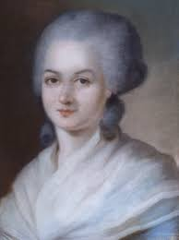
Olympe de Gouges
Era uma vanguardista. ela defendia a emancipação das mulheres, a instituição do divórcio e o fim da escravatura. A frente de um grupo de Teatro formado apenas por mulheres, Olympe debatia suas ideias nas peças que escrevia, em panfletos e até em cartazes, que mandava colar pela cidade.

Slide 4
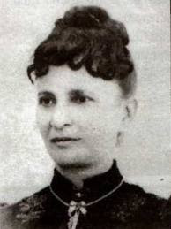
Nísia Floresta
Foi a pioneira do feminismo, periodismo e literatura de autoria feminina no país, mas sua importância vai além: em 1838, funda, no Rio de Janeiro, um dos primeiros colégios exclusivos para meninas. O nome do colégio é chamado de Colégio Augusto.

Slide 5
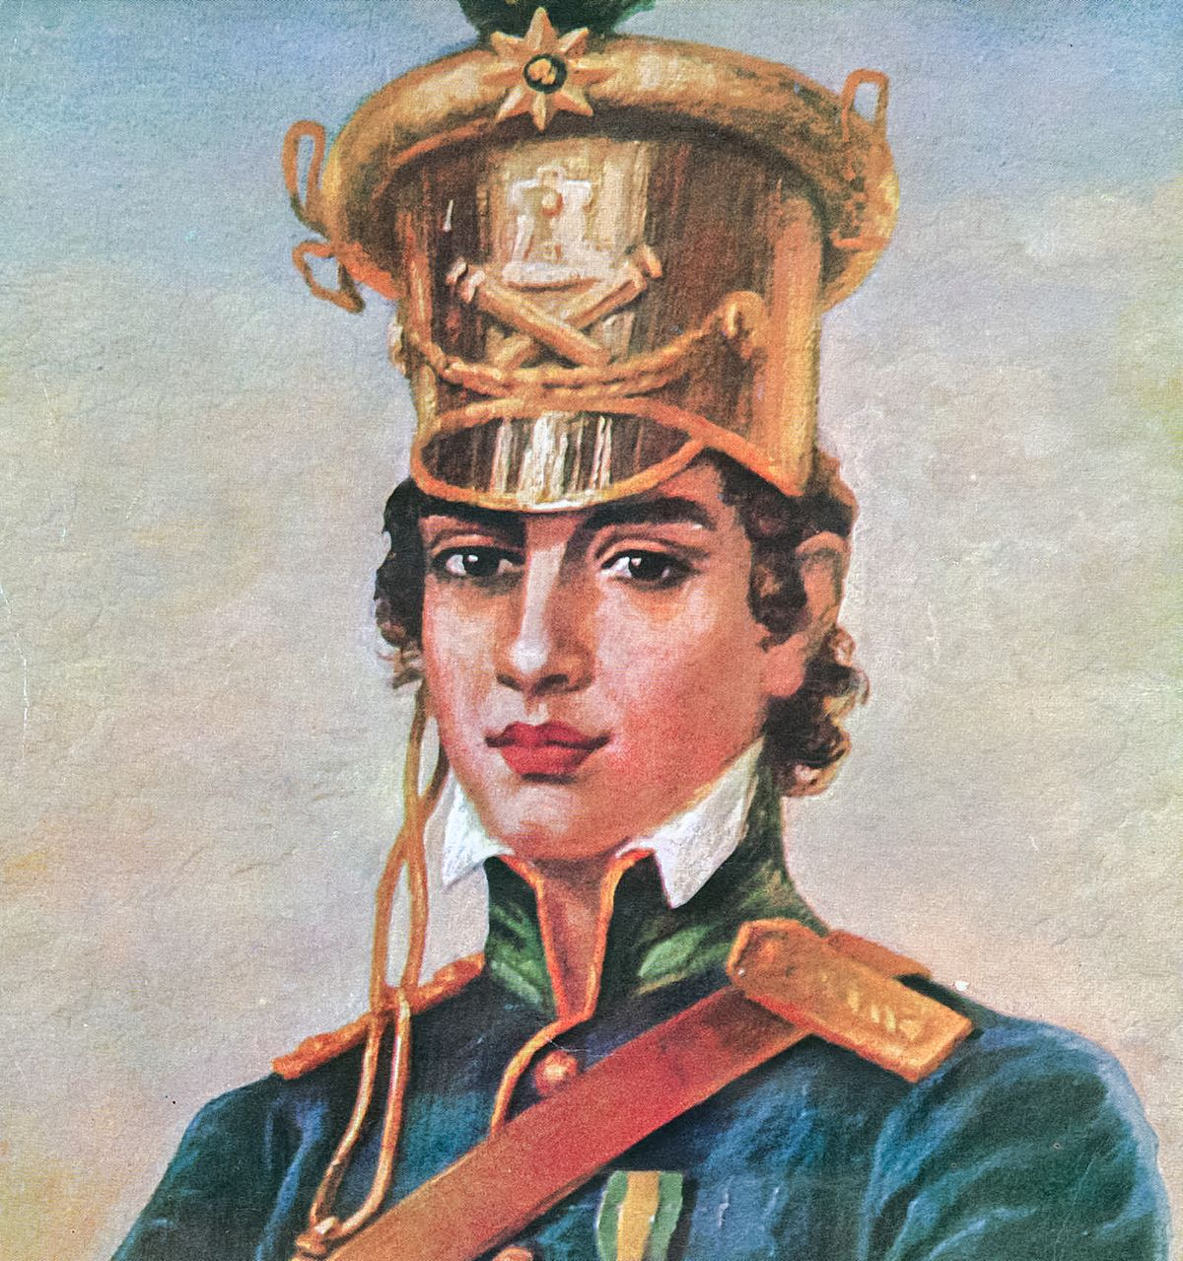
Maria Quitéria de Jesus
Foi a primeira mulher a fazer parte do Exército Brasileiro. Considerada a heroína da Independência, a baiano fingiu ser homem para poder entrar nas forças armadas. A jovem Maria Quitéria juntou-se às tropas que lutavam contra os portugueses em 1822

Slide 6
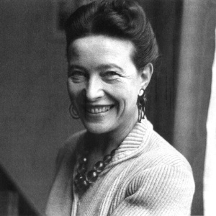
Simone de Beauvoir
Foi uma escritora francesa, filósofa existencialista, memorialista e feminista, considerada uma das maiores representantes do existencialismo na França. Manteve um longo e polemico relacionamento amoroso com o filósofo Paul Sartre

Slide 7
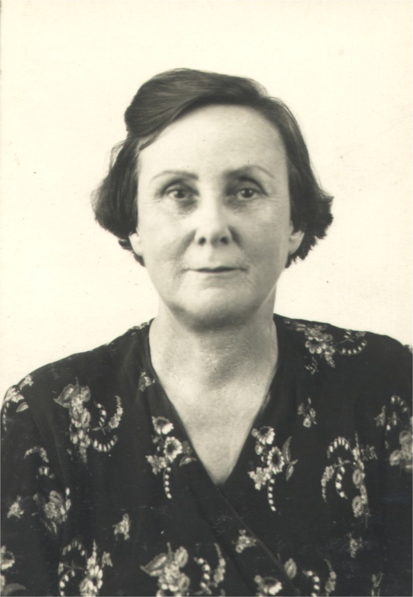
Bertha Lutz
É conhecida como o maior líder na luta pelos direitos políticos das mulheres brasileiras. Ela se empenhou pela aprovação da legislação que ortogou o direito às mulheres de votar e de serem votadas.

Slide 8
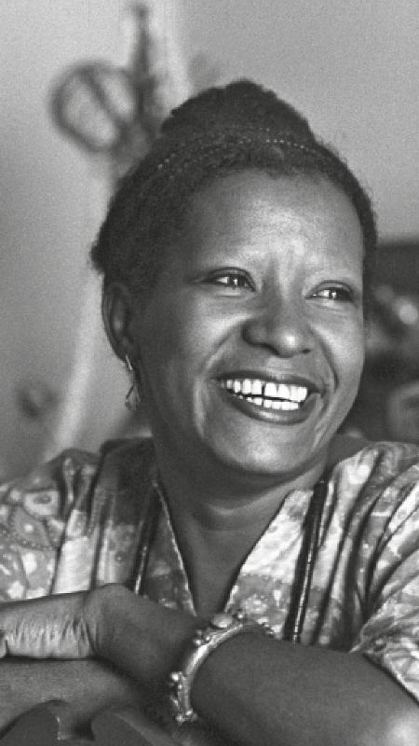
Lélia Gonzales
Foi uma das fundadoras do movimento Negro Unificado contra Discriminação e o Racismo em 1978, atualmente movimento negro unificado, principal organização na luta do povo negro no Brasil e, Integrou a Assessoria Política do Instituto de Pesquisa das Culturas Negras.

